Slide 1
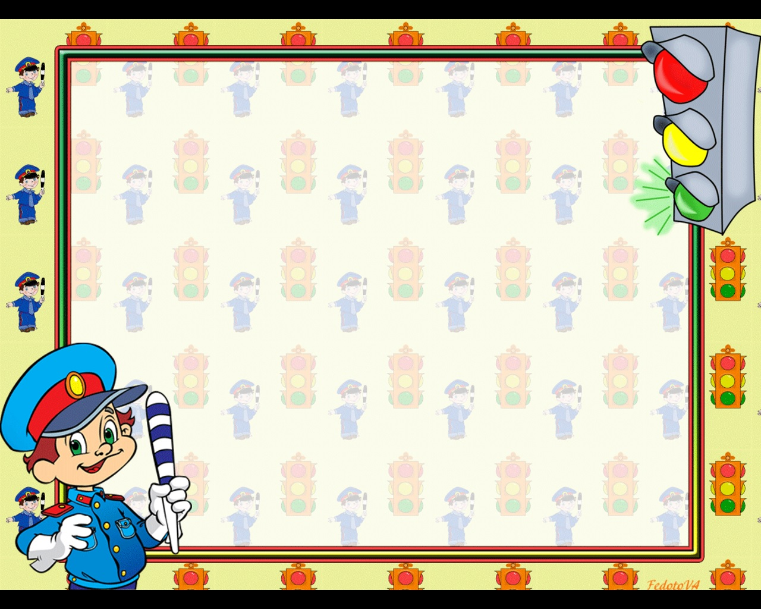
МЕТОДИЧЕСКАЯ РАЗРАБОТКА ДЛЯ ДЕТЕЙ
И РОДИТЕЛЕЙ
АЗБУКА
БЕЗОПАСНОСТИ

Slide 2
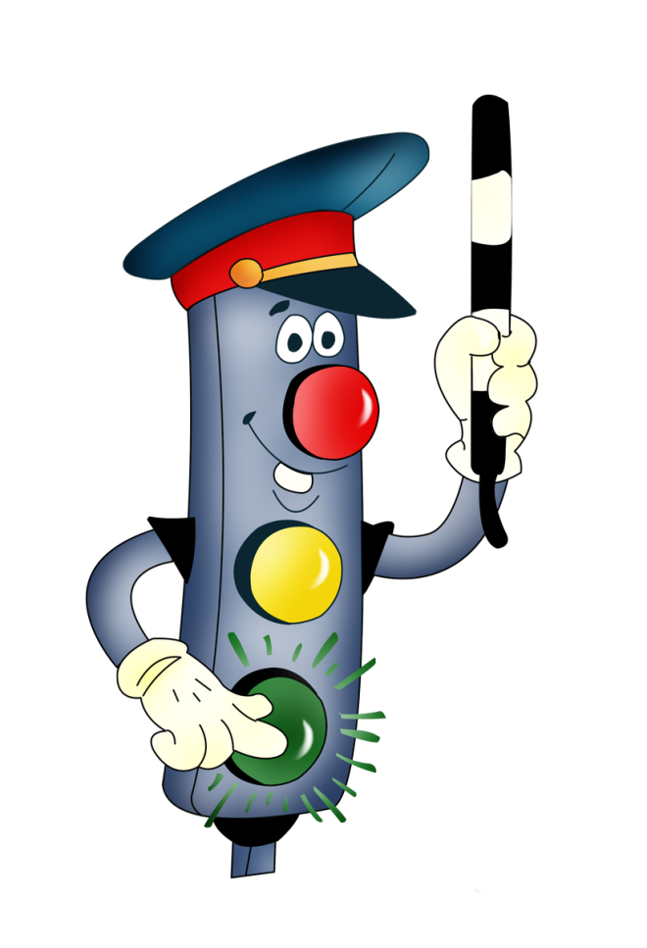
«СВЕТОФОР»
Чтоб тебе помочь
Путь пройти опасный,
Горим и день, и ночь –
Зеленый, желтый, красный.
Наш домик – светофор,
Мы три родные брата,
Мы светим с давних пор
В дороге всем ребятам.
Самый строгий – красный свет.
Если он горит, Стоп!
Дороги дальше нет,
Путь для всех закрыт.
Чтоб спокойно перешел ты,
Слушай наш совет:
Жди! Увидишь скоро желтый
В середине свет.
А за ним зеленый свет
Вспыхнет впереди.
Скажет он: «Препятствий нет,
Смело в путь иди!»
Я. Пишумов

Slide 3
ПАМЯТКА РОДИТЕЛЯМ
Учите детей наблюдать за дорогой, видеть и предвидеть опасности.
Понаблюдайте вместе с ребенком за стоящими у края проезжей части машинами и фиксируйте его внимание на моменте, когда из-за стоящей внезапно появляется другая машина.
Наблюдайте вместе с ребенком в зоне остановки, как стоящий автобус мешает увидеть опасность.
Ребенок часто не подозревает, что за одной машиной может быть скрыта другая. Показывайте своему ребенку подобные ситуации, объясняйте ему на улице, почему медленно приближающаяся машина может скрывать за собой опасность.
Обычно дети, пропустив машину, тут же бегут через дорогу. Это очень опасно!
Показывайте своему ребенку на дороге, как только что проехавшая машина закрыла собой идущую в противоположном направлении, и объясняйте ему, как он должен вести себя в подобных обстоятельствах.

Slide 4
ЗАГАДКИ
1. Протянута нитка, но в клубок не смотать. (дорога)
2. Не ходи, разинув рот – Здесь опасный… (поворот)
3. На какой лестнице Целый поезд поместится? (на рельсах)
4. Если шею он опустит –
Пешехода не пропустит.
Если встанет, как жираф,
Радуйся – прошел состав! (шлагбаум)
5. На самом перекрестке
Висит колдун трехглазый,
Он никогда не смотрит
Тремя глазами сразу.
Иначе был бы вечный спор –
Куда зовет нас… (светофор)
6. Куда ни глянь – сплошной обман:
Дорогу укутал белый… (туман)

Slide 5
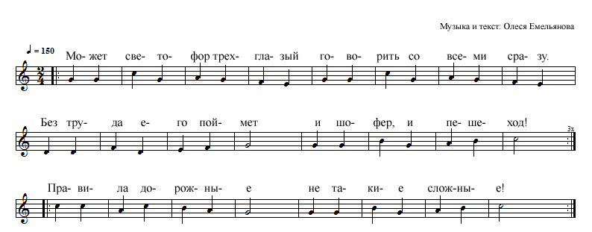
Песня про светофор
Песня про светофор
1. Может светофор трехглазый Говорить со всеми сразу. Без труда его поймет И шофер, и пешеход! 2. Для машин зажжется красный – Пешеходам безопасно! Для машин зеленый свет – Пешеходам хода нет!
3. Если желтый загорится, Жди, какой потом включится! Кто запомнит это, тот И проедет, и пройдет! 4. Правила дорожные Не такие сложные! Правила дорожные Не такие сложные!

Slide 6
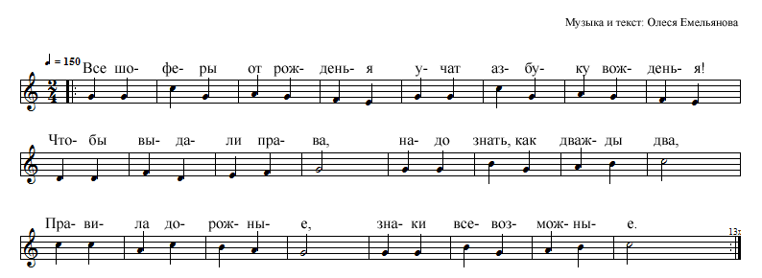
Песенка про дорожные знаки
1. Все шоферы от рожденья Учат азбуку вожденья! Чтобы выдали права, Надо знать, как дважды два, Правила дорожные, Знаки всевозможные.
Показать знак «Уступи дорогу».
2. Если видишь этот знак, Знай, что он не просто так. Чтобы не было проблем, Уступи дорогу всем! Правила дорожные Не такие сложные!
Показать знак «Движение запрещено».
3. Этот знак ну очень строгий, Коль стоит он на дороге. Говорит он нам: «Друзья, Ездить здесь совсем нельзя!» Правила дорожные Не такие сложные!
Показать знак «Въезд запрещен».
4. Знак водителей стращает, Въезд машинам запрещает! Не пытайтесь сгоряча Ехать мимо кирпича! Правила дорожные Не такие сложные!
Показать знак «Главная дорога».

Slide 7
5. А вот знак, каких немного: Это главная дорога! Если едешь ты по ней, Всех становишься главней! Правила дорожные Не такие сложные!
Показать знак
«Ограничение максимальной скорости».
6. Скажет знак нам беспристрастно: «Ехать здесь быстрей опасно! Так что будьте вы добры Снизить скорость до поры!» Правила дорожные Не такие сложные!
Показать знак «Обгон запрещен».
7. Знак любителей обгона Объявляет вне закона. В этом месте, ясно всем, Обгонять нельзя совсем! Правила дорожные Не такие сложные!
Показать знак
«Ограничение минимальной скорости».
8. Говорит знак: «В самом деле, Что плетешься еле-еле? Будь ты хоть трехглавый змей, Ехать медленней не смей!» Правила дорожные Не такие сложные!
Показать знак «Пешеходный переход».
9. Знак «Наземный переход», Ходит здесь весь день народ. Эй, водитель, не грусти, Пешеходов пропусти! Правила дорожные Не такие сложные!
Показать знак «Дети».
10. А вот знак с названьем «Дети», Мы всегда за них в ответе. Жизни их ты не грози, Видишь знак, притормози! Правила дорожные Не такие сложные!
Показать знак «Остановка запрещена».

Slide 8
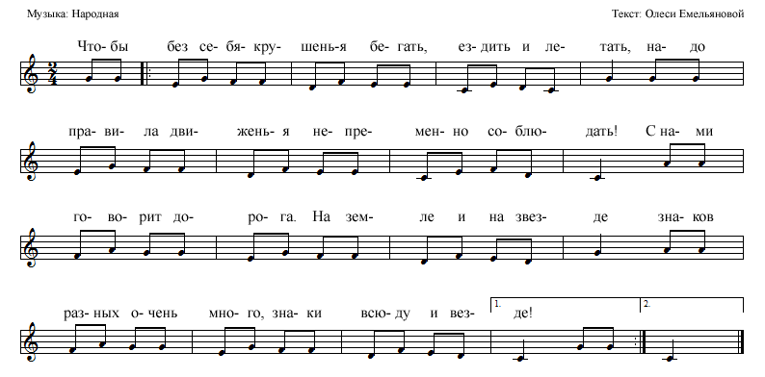
Песенка Головастого Космоглота
Песенка Головастого Космоглота
1. Чтобы без себякрушенья Бегать, ездить и летать, Надо правила движенья Непременно соблюдать!
3. Я сторонник правил строгих, Я отныне их слуга! Надо знать язык дороги, Если жизнь вам дорога!
2. С нами говорит дорога. На земле и на звезде Знаков разных очень много, Знаки всюду и везде!
4. Звездолет – стальная птица Мчит, и двигатель ревет. Будет правилам учиться Головастый Космоглот!

Slide 9
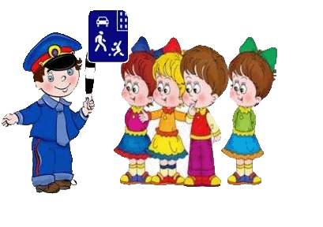
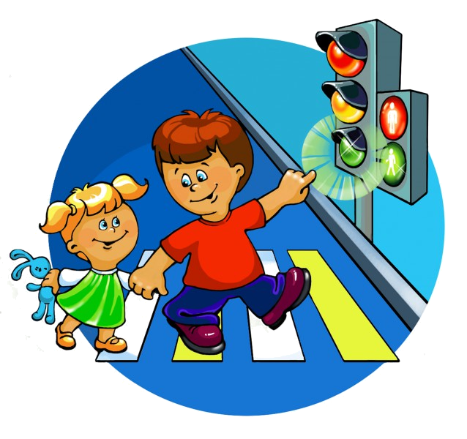
БЕГ ЧЕРЕЗ ДОРОГУ - ВРАГ!
Дети упорно бегают через проезжую часть. Почему? Самый распространенный ответ: «Так быстрее». Вдумаемся. Все же малыш опасается дороги, места, где проезжают автомобили, и хочет его быстрее преодолеть. Так сказать, «ошибка с благими намерениями».
Причем зачастую виноваты в появлении этой ошибки мы, взрослые, поторапливая ребенка: «Чего копаешься? Быстрее!» Привычное состояние детей – двигаться, бегать. Тем более, рядом со взрослыми. У ребенка шаг короче – он едва поспевает за мамой или папой.
Так вырабатывается прочнейшая привычка! Сколько сотен километров пробежал ваш ребенок в доме? Возле дома? На прогулке? В принципе, полезная для развития ребенка, на дороге эта привычка – вредна.

Slide 10
МУДРЫЕ СОВЕТЫ МАЛЕНЬКИМ ПЕШЕХОДАМ!
! Хочешь ходить правильно – всегда двигайся справа.
! Берегись выезжающих из двора машин.
! Когда вы идете с друзьями, не занимайте весь тротуар, иначе другим пешеходам волей- неволей придется выйти на проезжую часть.
! На переходе, где движение регулирует светофор, слушайся только его сигналов!
! Переходи проезжую часть строго поперек.
! Никогда не беги через дорогу! Ты же пешеход, а не пешебег.
! Если ты «застрял» посреди дороги, встань, как вкопанный: ни назад, ни вперед! Да еще руку подними, чтоб тебя лучше было видно. Продолжай свой путь, только когда все машины проедут.
! Не езди на велосипеде по тротуару, это мешает пешеходам. Чтобы пересечь проезжую часть, слезь с велосипеда и веди его за руль по пешеходному переходу.
! Ходи с собакой по тротуару. Если она рвется на проезжую часть, подай команду: «Рядом!» и натяни поводок.

Slide 11
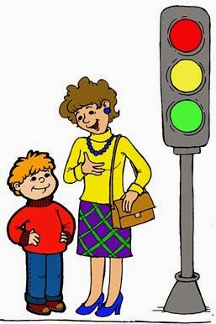
ВАЖНО ЧТОБЫ РОДИТЕЛИ БЫЛИ ПРИМЕРОМ ДЛЯ ДЕТЕЙ В СОБЛЮДЕНИИ ПРАВИЛ ДОРОЖНОГО ДВИЖЕНИЯ!
– Не спешите, переходите дорогу размеренным шагом.
– Выходя на проезжую часть дороги, прекратите разговаривать — ребёнок должен привыкнуть, что при переходе дороги нужно сосредоточиться.
– Не переходите дорогу на красный или жёлтый сигнал светофора.
– Переходите дорогу только в местах, обозначенных дорожным знаком «Пешеходный переход»
– Из автобуса, троллейбуса, трамвая, такси выходите первыми. В противном случае ребёнок может упасть или побежать на проезжую часть дороги.
– Привлекайте ребёнка к участию в ваших наблюдениях за обстановкой на дороге: показывайте ему те машины, которые готовятся поворачивать, едут с большой скоростью и т.д.!
– Не выходите с ребёнком из-за машины, кустов, не осмотрев предварительно дороги, — это типичная ошибка, и нельзя допускать, чтобы дети её повторяли.
– Не разрешайте детям играть вблизи дорог и на проезжей части улицы.

Slide 12
СЦЕНАРИЙ РАЗВЛЕЧЕНИЯ ПО ПРАВИЛАМ ДОРОЖНОГО ДВИЖЕНИЯ
«Путешествие в город дорожных знаков»
Программное содержание.
1. В игровой форме закрепить знания о правилах дорожного движения, дорожных знаках.
2. Углубить знания о правилах поведения на улице. Довести до сознания детей, к чему может привести нарушение правил дорожного движения.
3. Способствовать развитию осторожности, осмотрительности на дорогах, воспитывать внимание, сосредоточенность. Закреплять умение применять полученные знания в играх и повседневной жизни.
4. Развивать внимание, логическое мышление, память, быстроту реакции, умение ориентироваться в пространстве.
Оборудование. Место проведения мероприятия оформлено соответственно мероприятию (макет дорожного перекрестка), дорожными знаками, игрушечными автомобилями, макет светофора, музыкальный центр, нагрудные знаки для детей, кегли, жилетки для детей.
Предварительная работа. Подготовка атрибутов и костюмов к мероприятию. Разучивание стихов, песен, танцев. Повторение и изучение правил дорожного движения, знаков, различных ситуаций на дороге и в транспорте, просмотр диафильмов «Наш друг Светофор», «Мы идём через дорогу».

Slide 13
Действующие лица.
Ведущий
Полицейский дядя Сёма – взрослые.
Дети: светофор, Буратино, дорожные знаки.
ХОД МЕРОПРИЯТИЯ.
Дети вбегают в зал под музыку и встают на полукруг.
Ведущий: Ребята, сегодня у нас с вами развлечение по правилам дорожного движения. Нам предстоит необычное путешествие, мы отправляемся в «Город дорожных знаков»!
Ребенок: Рассаживайтесь поудобнее, места занимайте скорей,
В наш город дорожных знаков мы приглашаем гостей.
Ведущий: Итак, дети отправляемся в путь на автомобилях.
ТАНЕЦ «АВТОМОБИЛИ»
Ребенок: О нашем городе большом мы рассказ свой поведём,
Где помнить правила движенья все должны без исключенья!
Ребенок: Движеньем полон город:
Бегут машины в ряд,
Цветные светофоры
И день, и ночь горят.
Свернул водитель круто,
Вспотел как никогда!
Еще одна минута,
Случилась бы беда!
Ведущий загадывает загадку

Slide 14
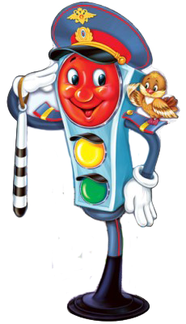
Ведущий загадывает загадку
Ведущий: Разных три имеет глаза,
Но откроет их не сразу
Если глаз откроет красный –
Стоп! Идти нельзя, опасно!
Жёлтый свет – погоди,
А зелёный – проходи! (светофор)
ПЕСНЯ «СВЕТОФОР»
(выходит светофор)
Светофор: Я с виду грозный и серьезный
Очень важный светофор.
С перекрестка, с перекрестка
На тебя гляжу в упор.
Все, что я хочу сказать
Нужно по глазам читать!
Если свет зажегся красный, значит двигаться опасно!
Желтый свет – предупрежденье, жди сигнала для движенья!
Свет зеленый говорит – пешеходам путь открыт!
ИГРА «СВЕТОФОР»
Светофор показывает три цветных круга: красный, желтый, зеленый. Дети выполняют определенные движения.
Светофор: На красный свет все стоим и грозим пальцем,
На желтый – стоим и хлопаем,
На зеленый – идем по кругу.

Slide 15
На красный свет выбегает Буратино, звучит звук милицейского свистка, выходит милиционер, берёт за руку Буратино.
Дядя Сема: Здравствуйте, разрешите представиться – старшина милиции Дядя Сёма. Это кто при красном свете выбегает напрямик? (обращается к ведущей) Это ваш мальчик?
Буратино: Я всем известный Буратино,
С ребятами всегда дружу,
На знаки я и не гляжу.
Где захочется хожу.
Я так люблю похулиганить,
На красный свет перебежать,
И по проезжей части даже
Могу спокойно погулять.
Дядя Сёма: Я всех предупреждаю здесь старательно,
Коль видишь ты меня, то будь внимательным!
Буратино: Ишь, раскомандовался! Перейду дорогу эту, если даже хода нет! Мне домой вернуться надо, твой не нужен мне совет!
Дядя Сёма: Ты, Буратино, не знаешь к сожаленью правила дорожного движения.
Чтоб в городе нашем тебе не пропасть – з
Знаки дорожные должен ты знать.
Вот дорожные знаки, запомнить не сложно их,
Слушай, друг. Запоминай, даром время не теряй.
Буратино: Слушать, запоминать, только время зря терять.
Я трудиться не люблю, так домой я добегу.

Slide 16
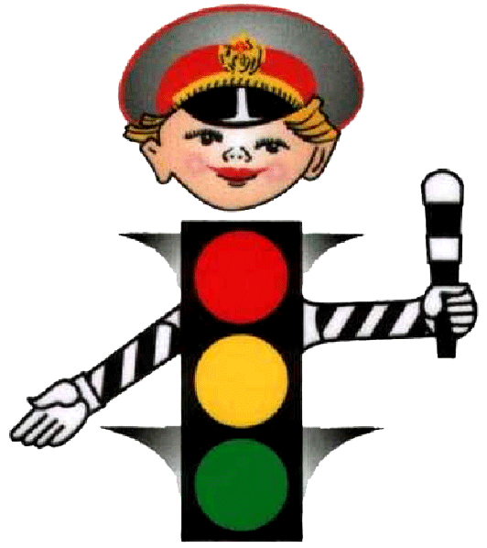
Дядя Сёма: Стой, дружок, зачем спешишь? Под колёса угодишь.
Буратино: Тут нельзя, там нельзя, что же делать мне, друзья?
ПЕСЕНКА ГОЛОВАСТОГО КОСМОГЛОТА
Дядя Сёма прощается и уходит.
Ведущий: Ребята, давайте вспомним, какие есть знаки. Есть знаки:
Запрещающие!
Предупреждающие!
Информирующие!
СЛОВЕСНАЯ ИГРА «РАЗРЕШАЕТСЯ-ЗАПРЕЩАЕТСЯ»:
Идти толпой по тротуару…
Все вместе: Раз-ре-ша-ет-ся!
2. Играть возле проезжей части…
Все вместе: За-пре-ща-ет-ся!
3. Быть примерным пешеходом:.
Все вместе: Раз-ре-ша-ет-ся!
4. Ехать "зайцем", как известно:
Все вместе: За-пре-ща-ет-ся!
5. Уступить старушке место:
Все вместе: Раз-ре-ша-ет-ся!
6. Переход при красном свете:
Все вместе: За-пре-ща-ет-ся!
Ведущий: Ну а теперь все знаки становитесь дружно в ряд
И все правила движенья расскажите для ребят.

Slide 17
Ребенок: Мы – важные знаки, дорожные знаки,
На страже порядка стоим.
Вы правила знайте и их соблюдайте,
А мы вам помочь поспешим.
Ребенок: По полоскам чёрно-белым
Человек шагает смело.
Знает: там, где он идёт,-
Пешеходный переход.
Ребенок: Эй, водитель, осторожно!
Ехать быстро невозможно.
Знают люди все на свете –
В этом месте ходят дети.
Ребенок: В дождь и ясную погоду здесь не ходят пешеходы.
Говорит им знак одно: вам ходить запрещено!
Ребенок: Знак "Дорожные работы", чинит здесь дорогу кто - то.
Скорость сбавить нужно будет, там ведь на дороге люди!
Ребенок: Знак водителей стращает, въезд машинам запрещает.
Не пытайтесь сгоряча ехать мимо "кирпича".
Ребенок: Знак ребят предупреждает, от несчастья ограждает.
Переезд! Во всю гляди! За шлагбаумом следи!
Ребенок: Круг окрашен в синий цвет, а в кругу велосипед.
Веселей, дружок кати, лишь педалями крути.
Ребенок: Круг окрашен в красный цвет, а внутри велосипед.
Этот знак всем говорит: "Велосипеду путь закрыт"!
Ведущий: Ну, что, Буратино, всё запомнил?
Буратино: Запомнил!

Slide 18
Ведущий: Ты готов экзамен сдать, чтоб скорей домой попасть?
Буратино: Готов!
Ведущий: Сейчас мы это проверим.
ИГРА-ЭСТАФЕТА «ИЗВИЛИСТАЯ ДОРОГА»
2 команды, первые игроки каждой команды, держа руль в руках, передвигаются между кеглями змейкой, возвращаются и передают руль следующему игроку. Выигрывает та команда, которая пройдёт быстрее и не собьёт кегли.
ПРОВОДИТСЯ ИГРА «ЭТО Я, ЭТО Я, ЭТО ВСЕ МОИ ДРУЗЬЯ»
1. Кто из вас идёт вперёд только там где переход?
Это я, это я, это все мои друзья!
2.Кто бежит вперёд так скоро, что не видит светофора?
Нет не я, нет не я, это не мои друзья.
3.Кто, из вас, идя домой держит путь по мостовой?
4. Знает кто, что красный свет - это значит, хода нет?
5. Кто из вас в вагоне тесном уступал старушке место?
6. Кто на скользкую дорогу выбегает в непогоду?
Ведущий: Мы рады за тебя, Буратино, теперь ты знаешь правила дорожного движения! Но их нужно не только знать, но и выполнять!
Ребенок: Помни! На дорогах трудностей так много!
Помни! На дорогах тысячи машин!
Помни! Перекрёстков много на дорогах!
Помни - эти правила нужны!
ТАНЕЦ «ПОЛЬКА»

Slide 19
Ведущий: Вот и подошло к концу наше путешествие в «Город дорожных знаков». Я вижу, что вы знаете правила дорожного движения, дорожные знаки, и в течении года будете закреплять знания о них. И на память я хочу подарить вам вот эту книжку, в ней написаны все правила дорожного движения.
Правила из этой книжки
Нужно знать не понаслышке.
И учить их не слегка
А всерьёз, наверняка.
В заключении нашего развлечения споём песню.
ПЕСНЯ «ИЗУЧАЕМ ЗНАКИ МЫ ДОРОЖНЫЕ»
Ведущий: Наше путешествие подошло к концу, нам нужно возвращаться обратно в детский сад.

Slide 20
БУДЬТЕ ВНИМАТЕЛЬНЫ НА ДОРОГАХ!

